Slide 1
Mejoramiento y optimización del proceso de recaudación forzosa de deudas tributarias firmes realizado por el Servicio de Rentas Internas

Slide 2
CONTENIDO
1
El gasto público y la política fiscal
2
La Gestión Tributaria
3
Evaluación del proceso recaudatorio
4
Mejoramiento de procesos

Slide 3
1
El gasto público y la política fiscal
2
La Gestión Tributaria
3
Evaluación del proceso recaudatorio
4
Mejoramiento de procesos

Slide 4
El Estado procura el desarrollo de la necesidades básicas de la población
políticas de corto plazo
políticas de largo plazo
desarrollo de NBI
PRESUPUSTO GENERAL DEL ESTADO
TRIBUTOS
VENTAS PATRIMONIALES
ENDEUDAMIENTO
1
2
3
4
EL GASTO PÚBLICO Y LA POLÍTICA FISCAL

Slide 5
El ingreso tributario es la principal fuente de financiamiento del gasto público
26.000
millones
1
2
3
4
EL GASTO PÚBLICO Y LA POLÍTICA FISCAL

Slide 6
1
El gasto público y la política fiscal
2
La Gestión Tributaria
3
Evaluación del proceso recaudatorio
4
Mejoramiento de procesos

Slide 7
El proceso implementado por el SRI busca el cumplimiento de la obligación
LRTI
CT
Obligación tributaria
RLTI
Habilitación
Control
Soporte al cumplimiento
1
2
3
4
LA GESTIÓN TRIBUTARIA

Slide 8
Existen brechas de cumplimiento de la obligación tributaria
Catastro
Registro de transacciones
Declaración
Pago
No pago
Omisidad
facturación
Inscripción
1
2
3
4
LA GESTIÓN TRIBUTARIA

Slide 9
Para controlar la brecha de pago se ha implementado el proceso de recaudación forzosa
180 mil
900
CONTROL DE DEUDA
PERSUASIVA
COACTIVA
Registro de obligaciones
Gestión de notificación
Control de firmeza
Inducción al pago voluntario de deudas
Juicio Coactivo
Embargo
Remate
20 días
15 días
indefinido
1
2
3
4
LA GESTIÓN TRIBUTARIA

Slide 10
La cartera de deudas tributarias tiende a incrementarse en el tiempo, generando una sobre carga al proceso de cobro.
¿Existen factores que ocasionan que el sujeto pasivo no pague sus deudas tributarias?
1
2
3
4
LA GESTIÓN TRIBUTARIA

Slide 11
1
El gasto público y la política fiscal
2
La Gestión Tributaria
3
Evaluación del proceso recaudatorio
4
Mejoramiento de procesos

Slide 12
Existen cuatro elementos que interactúan en la gestión de cobro tributario
Proceso de cobro
contribuyente
funcionario
proceso
Aplicativo tecnológico
1
2
3
4
EVALUACIÓN DEL PROCESO RECAUDATORIO

Slide 13
Para cada elemento sujeto a evaluación se implementaron herramientas de valoración
Contribuyente
Funcionario
Proceso
Aplicativo tecnológico
Investigación de mercado
Análisis de procesos
Encuesta funcional
Encuesta funcional
Análisis de datos secundarios
1
2
3
4
EVALUACIÓN DEL PROCESO RECAUDATORIO

Slide 14
El contribuyente es el principal generador de deudas
No existe norma que faculte la adopción de criterios de materialidad
El formulario cumple el papel de comprobante para pago
1
2
3
4
EVALUACIÓN DEL PROCESO RECAUDATORIO

Slide 15
El contribuyente es el principal generador de deudas
Tiempo de Pago
Cercanía de Canales
Medio de Declaración
Obligado a llevar contabilidad
Consecuencias de no pago
Destino de los impuestos
Persona que realiza el pago
Tipo de Contribuyente
Instrucción
El pago en un alto porcentaje se realiza físicamente
Existe complejidad en los formatos para pago
1
2
3
4
EVALUACIÓN DEL PROCESO RECAUDATORIO

Slide 16
La herramienta tecnológica no respalda de forma óptima la ejecución del proceso de cobro
La herramienta tecnológica no respalda el proceso coactivo
La depuración de cartera demanda muchas horas hombre
La carera sobrepasa la capacidad operativa
El proceso debe cumplir con los preceptos legales dificultado su optimización
1
2
3
4
EVALUACIÓN DEL PROCESO RECAUDATORIO

Slide 17
El proceso de cobro tiene un bajo nivel de documentación e incluye varias actividades que no agregan valor.
Documentación
Reprocesos
Etapa del Proceso | Macro Actividad | Participación | Etapa del Proceso
Control de Deuda | Anulación de Obligaciones | 0,80% | 29,95%
 | Baja de Títulos de Crédito | 3,00%
 | Reverso de Obligaciones | 26,15%
Gestión Persuasiva | Reverso de Pagos | 0,80% | 20,06%
 | Inconsistencias | 19,26%
Procesos de Apoyo | Reverso de Facilidades de Pago | 10,75% | 10,75%
1
2
3
4
EVALUACIÓN DEL PROCESO RECAUDATORIO

Slide 18
1
El gasto público y la política fiscal
2
La Gestión Tributaria
3
Evaluación del proceso recaudatorio
4
Mejoramiento de procesos

Slide 19
La selección metodológica de las oportunidades de mejora permite maximizar el beneficio esperado.
Análisis Causa-Efecto
Ponderación de variables
Análisis de Pareto
Análisis de Modo Potencial de Falla y Efecto
1
2
3
4
MEJORAMIENTO DE PROCESOS

Slide 20
La selección metodológica de las oportunidades de mejora permite maximizar el beneficio esperado.
Propuestas de mejoramiento
Normativa
Proceso
Tecnológica
1
2
3
4
MEJORAMIENTO DE PROCESOS

Slide 21
La optimización y fortalecimiento del proceso de cobro es ligado al mejoramiento de la normativa que lo regula
Código tributario
Análisis de solvencia
Cancelación de la sociedad - Medidas preventivas
Validez de la Resolución Sancionatoria
Control de Facilidades de Pago
Fortalecimiento de la ejecución coactiva
Economía procesal
Dimisión - Archivo
Materialidad - Cero costo - Cero papeles
Requerimiento de pago
Diagramación
1
2
3
4
MEJORAMIENTO DE PROCESOS

Slide 22
La disponibilidad limitada de recursos hace necesaria la incorporación de elementos de valoración de cartera para priorizar su gestión
Tiempo promedio de pago
Tipo de endeudamiento
Monto de endeudamiento
Rendimientos financieros
Litigiosidad
Tiempo de prescripción
Coactiva activa
Persuasiva
Coactiva
1
2
3
4
MEJORAMIENTO DE PROCESOS

Slide 23
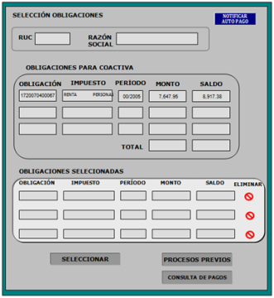
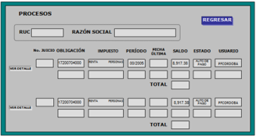
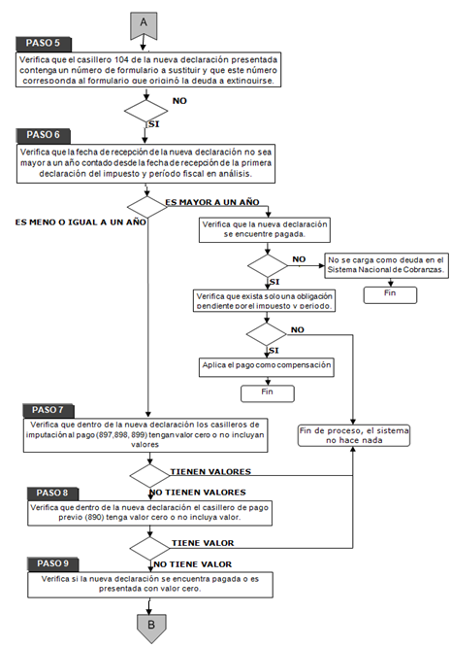
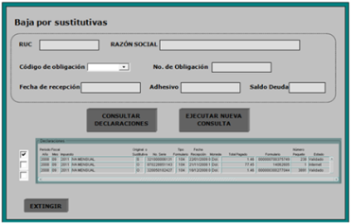
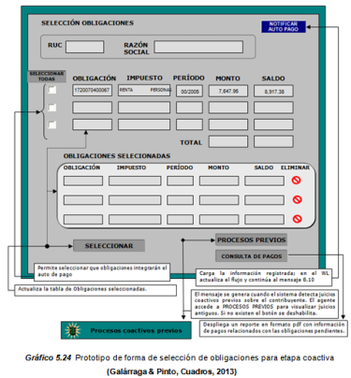
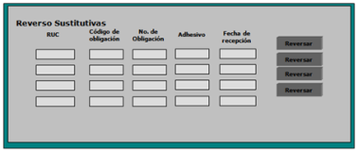
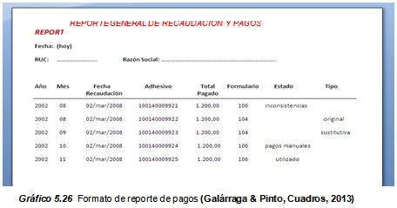
La automatización de actividades permite la optimización de los recursos
Ajustes al proceso de pago
Registro del Juicio Coactivo
Registro del Juicio Coactivo
1
2
3
4
MEJORAMIENTO DE PROCESOS

Slide 24
Las acciones de mejora propuestas contribuyen a una disminución en la cartera gestionables
 | (+) | cartera de ínfima cuantía | 49.042
 | (+) | deudas por sustitutivas | 14.216
 | (+) (+) | deudas por formularios 106 incremento en la gestión | 13.459 23.953
 | (=) | Deudas excluidas | 100.670
1
2
3
4
MEJORAMIENTO DE PROCESOS

Slide 25
Las acciones de mejora propuestas contribuyen a un incremento en la recaudación
Tiempo que demanda la ejecución de una Gestión Persuasiva (min) | 10,43
Gestiones Persuasivas que se podrían realizar con las horas hombre resultantes de las propuestas | 8.324,88
Tasa de recuperación de deudas en Gestión Persuasiva | 32%
Efectividad en la Gestión Persuasiva | 2.661,46
Valor promedio de una obligación recuperada a través de una Gestión Persuasiva | $ 621,11
Potencial incremento en la recaudación al Mes | $ 1.653.059,51
Potencial incremento en la recaudación al Trimestre | $ 4.959.178,53
Descripción | Tiempo por proceso (min) | Volumen / mes | HH empleadas
Horas hombre de trabajo empleadas para emisión de títulos de crédito | 18,75 | 1.878 | 586,81
Horas hombre de trabajo empleadas para reversos de obligaciones por declaraciones sustitutivas | 11,26 | 4.584 | 860,33
 | Horas Hombre totales empleadas en los procesos al mes |  | 1.447,14
1
2
3
4
MEJORAMIENTO DE PROCESOS

Slide 26
Evaluación financiera de la propuesta de mejoramiento
Riesgo País = 6,36
Tasa libre de riesgo = 3,8%
CAPM | 23,11%
VAN | 1123482727%
TIR | 19150%
Prima de riesgo de mercado = 7%
Coeficiente BETA = 1.85%
 | Flujo Incremental
 | Período 0 | Período 1 | Período 2 | Período 3 | Período 4 | Período 5
Beneficio por incremento en la recaudación |  | 4.959.178,53 | 4.959.178,53 | 4.959.178,53 | 4.959.178,53 | 4.959.178,53
Costos operativos por implementación del proyecto |  | -2.797,16 | -2.797,16 | -2.797,16 | -2.797,16 | -2.797,16
Inversión para implementación del proyecto | -25.881,78 |  | -8.848,22
Flujo Incremental | -25.881,78 | 4.956.381,37 | 4.947.533,15 | 4.956.381,37 | 4.956.381,37 | 4.956.381,37
1
2
3
4
MEJORAMIENTO DE PROCESOS

Slide 27
GRACIAS

